Slide 1
Международное значение русского языка
К 1 уроку русского языка в 9 классе
Учитель русского языка и литературы
МБОУ г. Иркутска СОШ № 22
Бородина Татьяна Юрьевна

Slide 2
Цели урока:
- выявить роль русского языка в современном мире, рассмотреть понятие
«мировой язык», расширить представление о языке как лингвистической,
духовной, культурной ценности русского народа ;
- совершенствовать навыки работы учащихся с информацией;
- воспитывать чувство патриотизма , бережного отношения к родному языку.
Оборудование урока:
папки с материалами поисковой деятельности групп, интерактивная доска, мультимедийный проектор, презентация «Русский язык в XXI веке: кризис?эволюция? прогресс?»
Ход урока.
1. Организационный момент.
2. Слово учителя. Эпиграф урока (4 слайд). Цели работы учащихся.
А Н.Толстой в XX веке: «Русский язык должен стать мировым языком. Настанет время ( и оно не за горами), - русский язык начнут изучать по всем меридианам земного шара». (слайды 5 – 9).
Проблемная ситуация : Есть ли будущее у русского языка? Сможет ли он стать мировым языком?

Slide 3
Академик Лихачев ввел понятие «экология языка». Основные идеи его исследований были направлены на защиту русского языка как части всей русской культуры. Он утверждал, что «самая большая ценность народа - его язык, язык, на котором он пишет, говорит, думает...» «Важнейший способ узнать человека – его умственное развитие, его моральный облик, его характер – прислушайтесь к тому, как он говорит», - писал Д.С. Лихачев. Родной язык не выбирают, как не выбирают мать и отца.
Нет у нас иного достиженья!
Умейте же беречь
Хоть в меру сил, в дни злобы и страданья
Наш дар бессмертный – речь!
Иван Бунин

Slide 4
Род
родовой
родословная
родиться
родители Родина
родня
родич
родство
родственный
родственник
породниться
сродниться

Slide 5
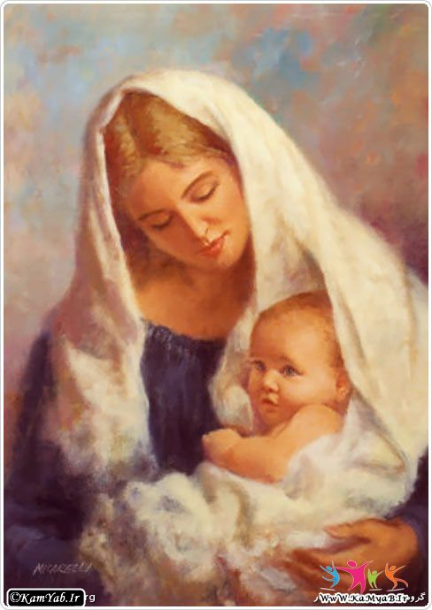
Мать
мама
мамка
маманя
мамаша
матушка
маменька
мамуля
мамулечка

Slide 6
«И ещё один дар дала нам наша Россия: это наш дивный, наш могучий, наш поющий язык. В нём вся она – наша Россия, в нём все дары её: и ширь неограниченных возможностей, и богатство звуков и слов, и форм, и стихийность, и чёткость, и простота, и размах, и парение, и мечтательность, и сила, и ясность, и красота. Всё доступно нашему языку. Он властен всё выразить, изобразить и передать…В нём вся поющая русская душа: эхо мира, и стон человеческий, и зерцало божественных видений... Это язык острой, режущей мысли. Язык трепетно рождающегося предчувствия. Язык волевых решений и свершений. Язык парения и пророчества. Язык неуловимых прозрачностей и вечных глаголов. Это язык зрелого самобытного национального характера. И русский народ, создавший этот язык, сам призван достигнуть душевно и духовно той высоты, на которую зовет его — его язык...». И.Ильин

Slide 7
Международный язык – язык, который может быть использован для коммуникации значительным количеством людей по всему миру. (Коммуникация-обмен информацией между людьми.)
Актуальность данной темы обусловлена тем, что русский язык является одним из самых богатых и наиболее распространенных языков в мире, мировых языков.

Slide 8
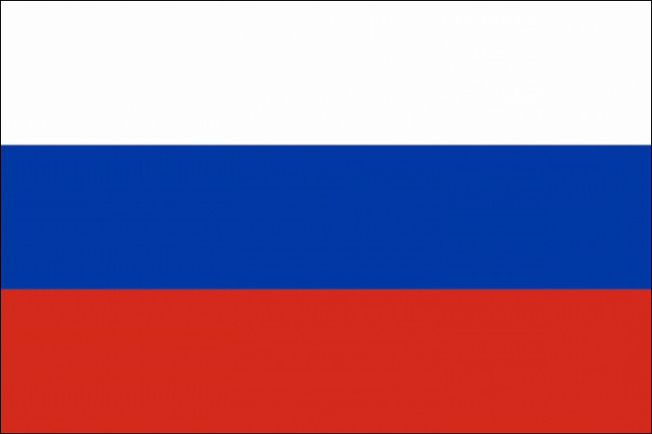
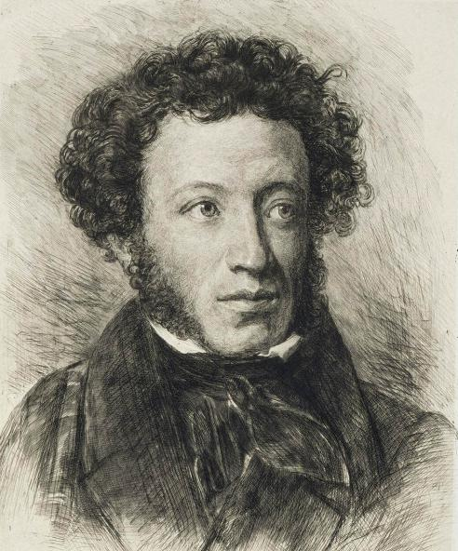
21 февраля празднуется Международный день родного языка на протяжении пяти лет.
День рождения А.С.Пушкина 5 лет назад, был провозглашен Днем русского языка. Это связано с неоценимым вкладом писателя в развитие культуры.

Slide 9
На планете существует большое количество языков. Их количество точно сосчитать никто не может, оно колеблется примерно 2880-3000. И ни одно название языка не имеет такого же значения как русский язык. Это можно объяснить тем, что он может выступать как
родной язык русского народа
язык межнационального общения
государственный язык на просторах РФ
один из мировых языков
«Русский язык в XXI веке: кризис? эволюция? прогресс?»

Slide 10
Русский язык наравне с английским, французским, китайским, арабским и испанским входит в шестерку официальных языков ООН. Это значит, что политические деятели из России имеют возможность свободно излагать свои мысли на международных конференциях. Глобальное значение русского языка в мире объясняется и тем, что по количеству владеющих им людей он занимает пятое место.

Slide 11
На сегодняшний день существует множество международных радиостанций, вещающих на русском языке.
Немецкая волна Германия
RFI Франция
Радио Испании Испания
По численности говорящих он вошел в пятерку наиболее распространенных: 260 миллионов человек могут на нем свободно мыслить и изъясняться. Он уступает лишь английскому (1,5 миллиарда), китайскому (1,4 миллиарда), хинди (600 миллионов), испанскому (500 миллионов) и арабскому (350 миллионов).

Slide 12
Международные сферы деятельности тесно охватывают мировые языки, а это дипломатия, мировая торговля, туризм. Ученые разных стран общаются именно на мировых языках, и эти языки изучаются в школах в качестве «Иностранные языки» Это именно и есть рабочие языки ООН. Официальные мировые языки – английский, русский, испанский, арабский, китайский, хинди.

Slide 13
Немецкий язык – язык классики, английский – язык бизнеса, французский – язык чувств? Ни один язык, как русский, не может совместить все эти качества.
Атаки на русский язык были постоянны. Он преодолел смешение «французского с нижегородским», сумел достойно пережить30-е и 40-е годы XIX века, 20 – е годы минувшего века…
Общественные изменения, социальные потрясения затрагивают всегда и язык.
Есть ли будущее у русского языка?
Этот вопрос волнует специалистов, политиков – всех неравнодушных граждан.

Slide 14
1 группа учащихся:
1.Русский язык входит в десятку мировых языков. Занимает 5-ое место:
китайский
английский русский
испанский
2.Русский язык является одним из официальных языков ООН, ЮНЕСКО,МАГАТЭ
3.БАС в 17 томах «Словарь современного русского литературного языка» – 131.257 слов
4.В 2013 г.вышел на 2-ое место среди самых популярных языков Интерната.

Slide 15
«Мировой язык»?
Мировыми языками называются некоторые наиболее распространённые языки, употребляемые между собой представителями разных народов, за пределами территорий, населённых людьми, для которых они изначально родные языки. В определении состава мировых языков учитывается ряд факторов:
число говорящих на этом языке
авторитет - роль страны этого языка в истории и современности
сформированность национального языка (письменные и устные традиции)
установившиеся нормы, хорошо исследованные и описанные в грамматиках, в словарях, в различных учебниках. У русского языка все эти факторы присутствуют.

Slide 16
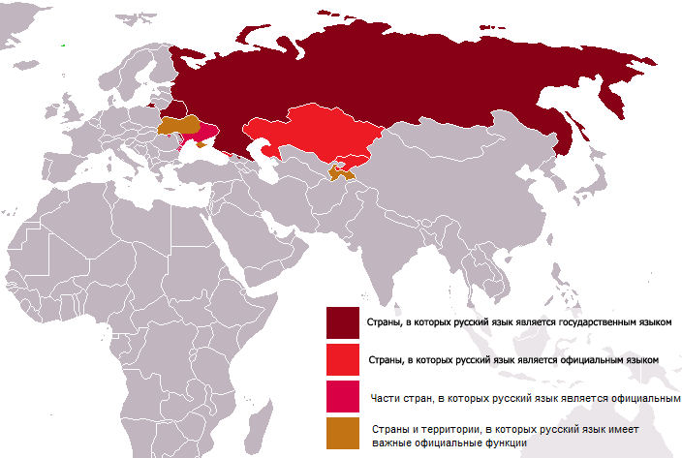
Русский язык:
Говорят 170 млн.
Понимают 350 млн.
Изучают 180 млн.

Slide 17
На русском языке опубликована 1/3 мировой научной литературы.
Его изучают более чем в 90 странах мира.

Slide 18
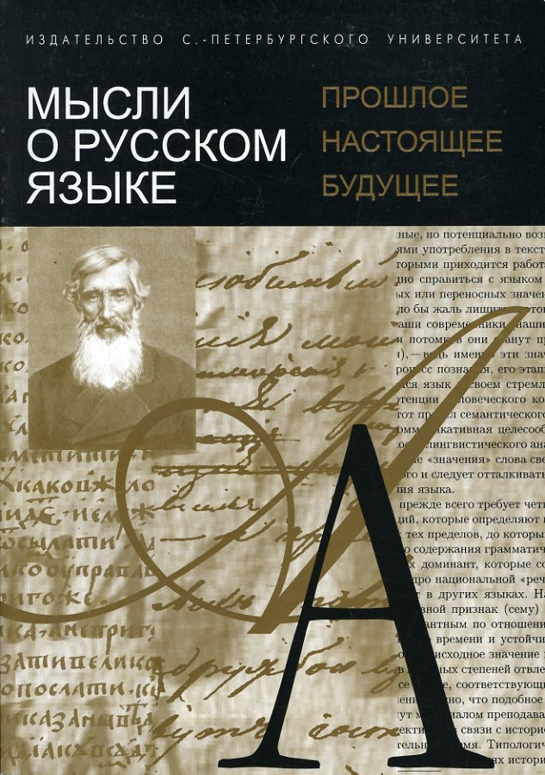
Современный русский язык в XXI веке по –прежнему богат и разнообразен.
Немецкий писатель ХIХ века Варнгаген фон Энзе: «По богатству слов русский превосходит романские языки, по богатству форм – германские, и смело может померяться силами с самыми различными языками. Русский язык способен к прогрессивному развитию, границ которого нельзя предвидеть».

Slide 19
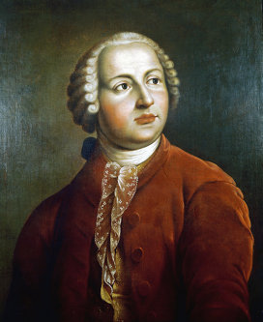
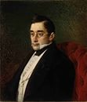
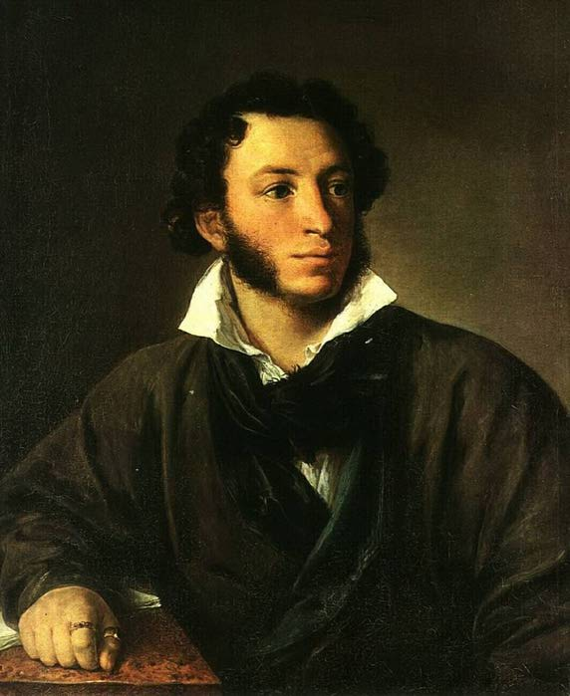
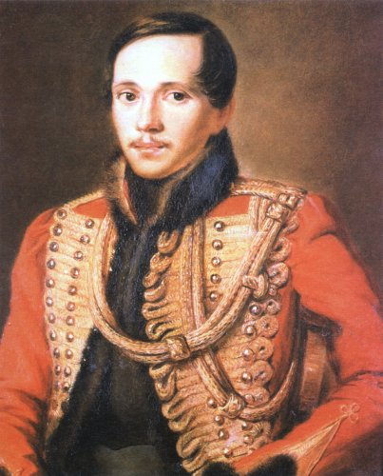
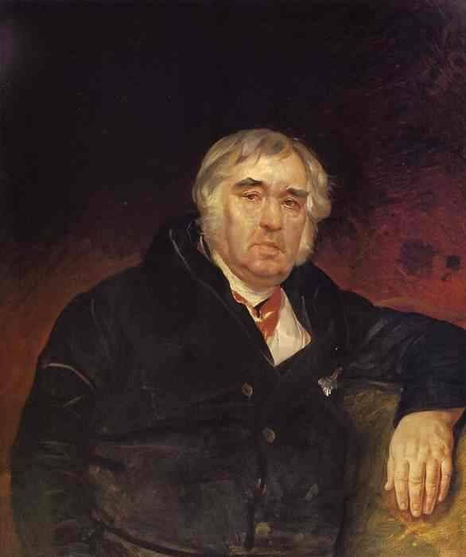
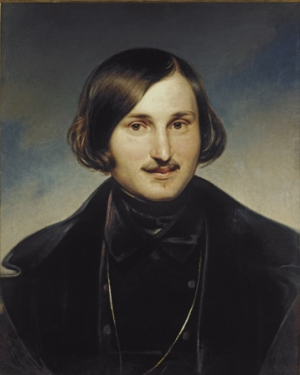
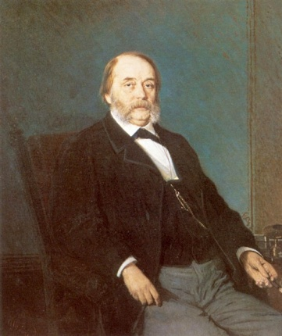
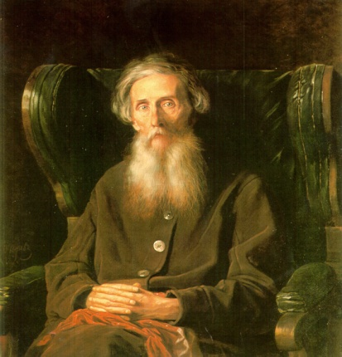
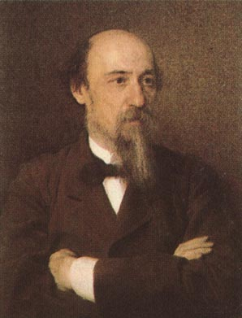
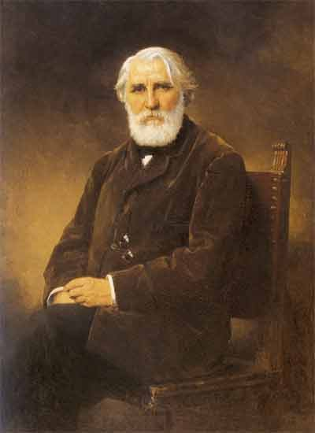
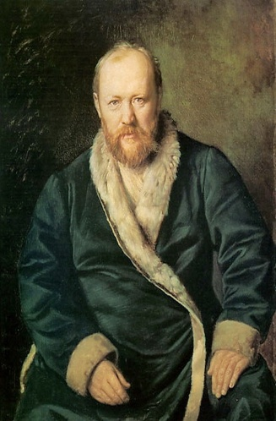
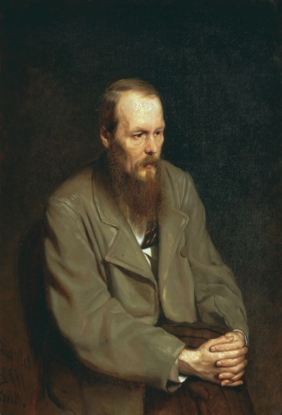
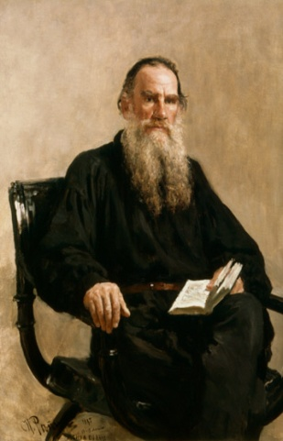
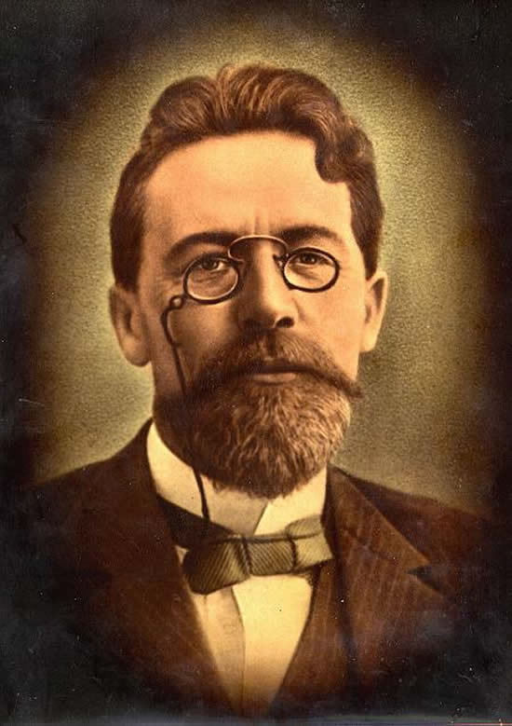

Slide 20
Все участники великой плеяды созидателей русской литературы неразрывно были связаны с русской речью как основой жизненного дела.
Русский язык был для них не только благодарным материалом, но и символом России. Через русский язык они искали пути к постижению России, русского характера, путей развития Отечества. Русский язык был залогом его высокого исторического предназначения .
Русский язык единодушно признается великим языком великого народа.
Академик В.В.Виноградов

Slide 21
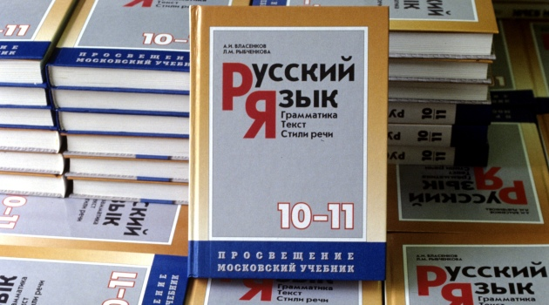
Русский язык – это национальный язык русского народа.
Огромный лексический запас
Богатство синонимов
Гибкость порядка слов
Широкие возможности словообразования
Мелодичность речи
Способность адаптировать заимствованные слова
Богатая художественная литература

Slide 22
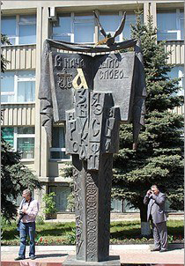
В РФ более 80 % населения – русские.
Русский язык – язык Победы. Международным он стал после победы под Сталинградом, Курском, взятия Берлина.
Особое значение в сохранении и развитии русского языка приобретает языковая политика государства.
2007 год был объявлен Годом русского языка. В этом же году был открыт памятник «Русское слово» в Белгороде.

Slide 23
Можно ли повысить статус русского языка?
Преодоление демографического кризиса
Усиление влияния России в мире
Экономический и научно- технический прогресс
Возрождение вековой языковой культуры русского народа
Целевые программы по пропаганде и распространению русского языка

Slide 24
В конце XX столетия в положении русского языка в ряде стран и регионов обозначились тревожные тенденции. В самом сложном положении русский язык оказался на постсоветском пространстве. Он до сих пор там играет роль языка межнационального общения. Русским языком в ряде стран СНГ продолжают пользоваться в деловых кругах, финансовой и банковской системах, в некоторых государственных структурах. Большинство населения этих стран (около 70%) еще достаточно свободно им владеет. Ситуация может резко измениться: идет процесс разрушения русскоязычного пространства, последствия которого начинают ощущаться уже сегодня.

Slide 25
2 группа учащихся:
К 2025 году число носителей русского языка в мире уменьшится вдвое.
Через четверть века русский язык потеряет статус мирового, на нем будет разговаривать столько же людей, сколько в начале XX века.
Уже через 10 лет его обгонят французский, хинди, арабский, а еще через 15 лет – португальский.
Ректор МГУ им. М.В.Ломоносова В.Садовничий

Slide 26
Причины:
Развал СССР
Сокращение преподавания русского языка в бывших советских республиках.
В 1989 году отменено обязательное изучение русского языка в странах Восточной Европы.
Его не изучают на должном уровне в российских республиках.
Снижение уровня качества знания языка из –за процесса размывания норм разговорной и письменной речи.
Существование сленгов, появление НОВОЯЗА.
Существование в российских школах многонациональных классов.

Slide 27
8. Русская литература перестала быть образцом нормированного литературного языка.
9. Варваризация русского языка ( речь шла о появлении) русангла.
10. Языковая вседозволенность.
У русского языка нет будущего:
Падение речевой культуры
Засилье иностранных слов
Негативное влияние Интернета
Кириллица отступает перед латиницей
Русский язык может сохраниться как язык поэзии
На английском языке говорят 500 млн. человек и еще 1 млр. им владеют. Новый мир будет говорить на инглиш.

Slide 28
Английский язык – общепризнанный язык международного общения. Это язык современного бизнеса, науки, делопроизводства, информационных технологий. Его лексический запас – 750 тысяч слов. Большинство сайтов в мире создано на английском языке.
Он прост для возрастания политической мощи носителей языка – Англии, США, успехов англоязычного общества.

Slide 29
Только благодаря языку, лучшим произведениям нашей литературы каждый из нас познает себя через других, постигает законы человеческой жизни, учится уважению и любви к людям. Богатства языка и языковой культуры неисчерпаемы. Нет предела в овладении языком, он требует к себе активного отношения. Языку надо учиться. Каждый день. Всю жизнь.

